Slide 1


KRD-4
КиберРитм
Основы пайки и история музыкальной техники

Slide 2
Давайте посмотрим, как вы выполнили домашнее задание!

Slide 3

ДАВАЙТЕ ВСПОМНИМ
Что такое акустика?
Как работает динамик?
Как устроены колонки?

Slide 4
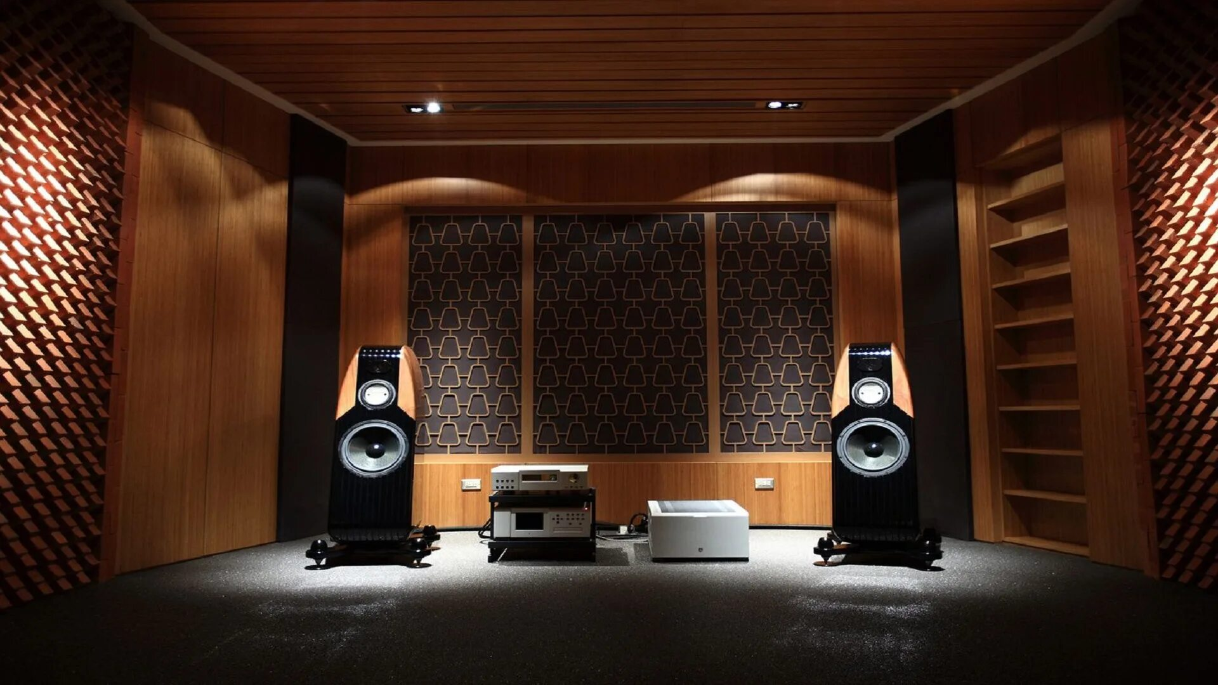
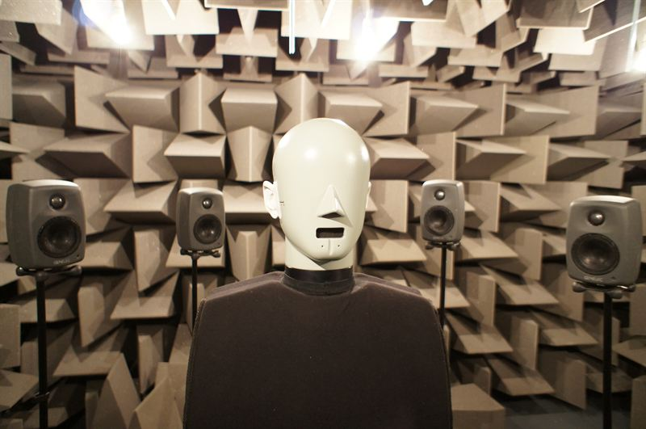
Акустика - это наука о звуке. Она изучает, как звук появляется, распространяется и как мы его слышим

Slide 5
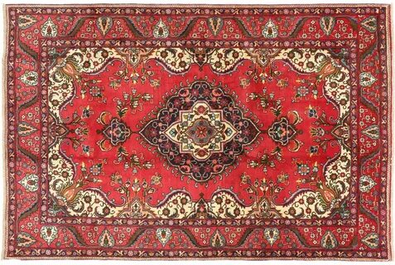
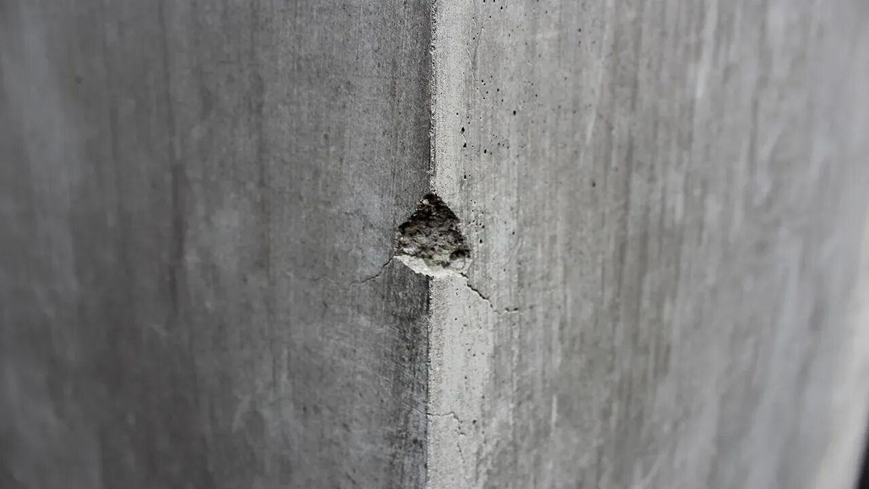
Основные параметры акустики
1. Материал Разные материалы по-разному отражают, поглощают или пропускают звук

Slide 6
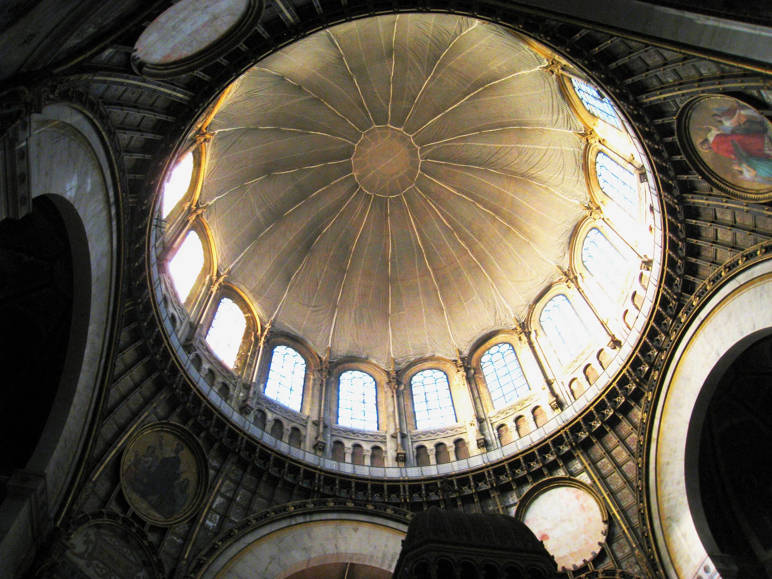
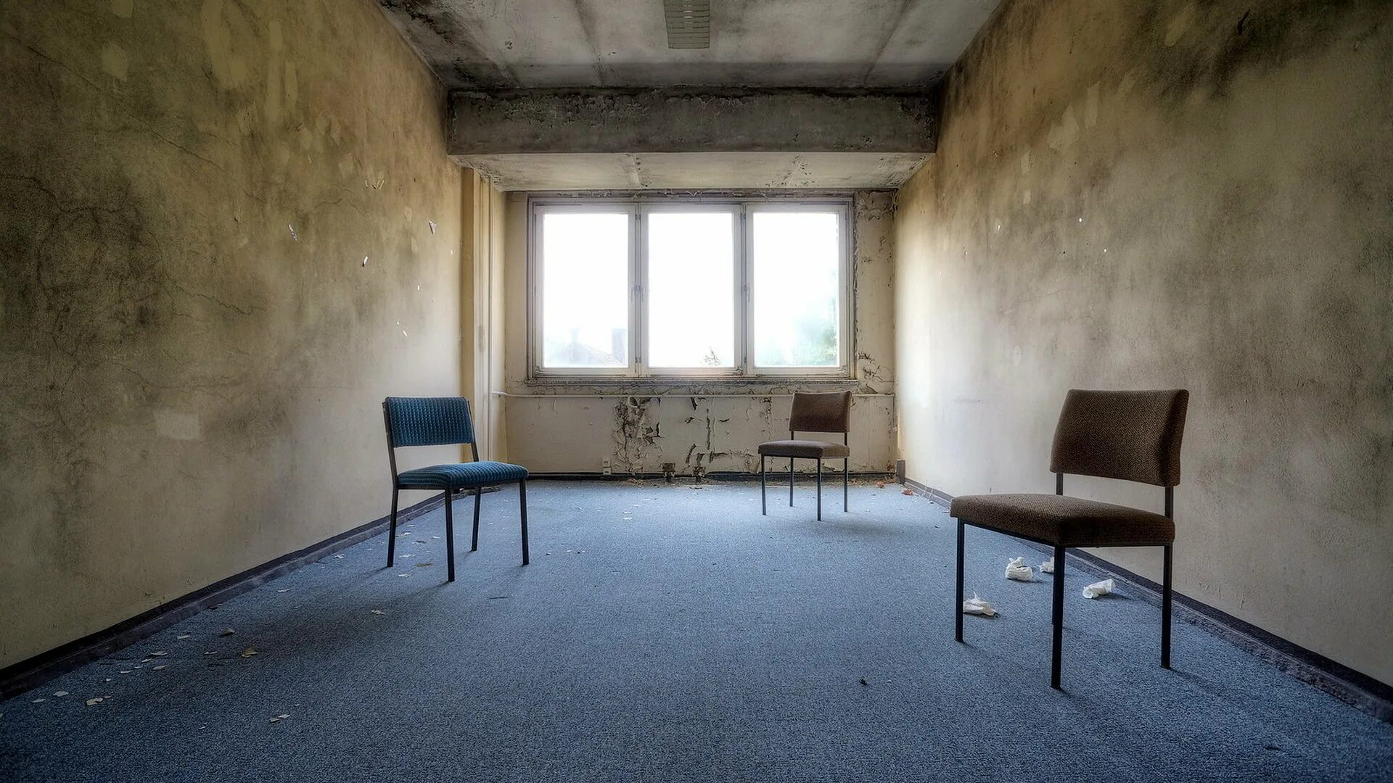
Основные параметры акустики
2. Форма пространства Если форма помещения неправильная (например, купол или угол), звук может "запутываться", усиливаться или, наоборот, теряться. Это влияет на реверберацию и эхо.

Slide 7
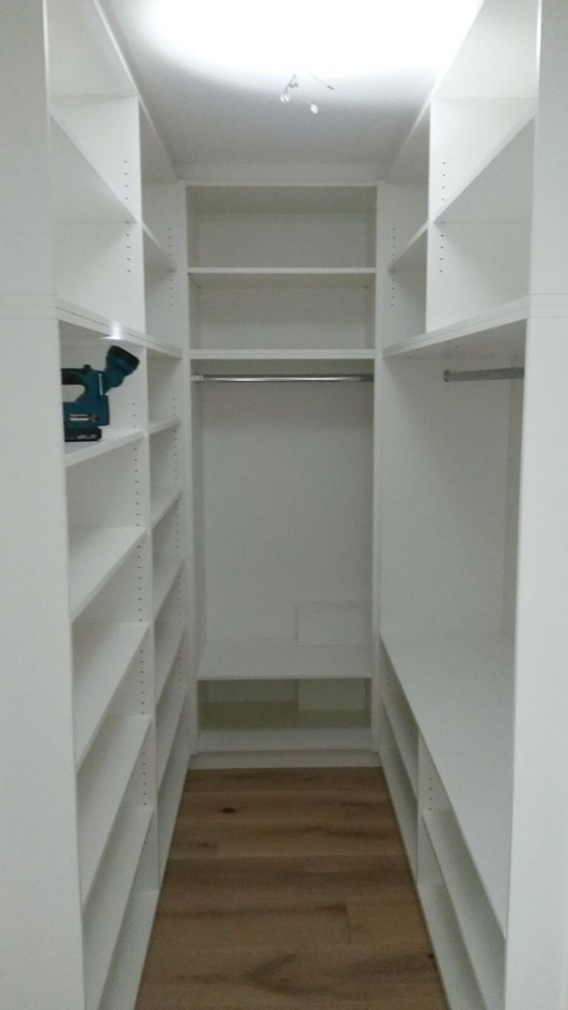
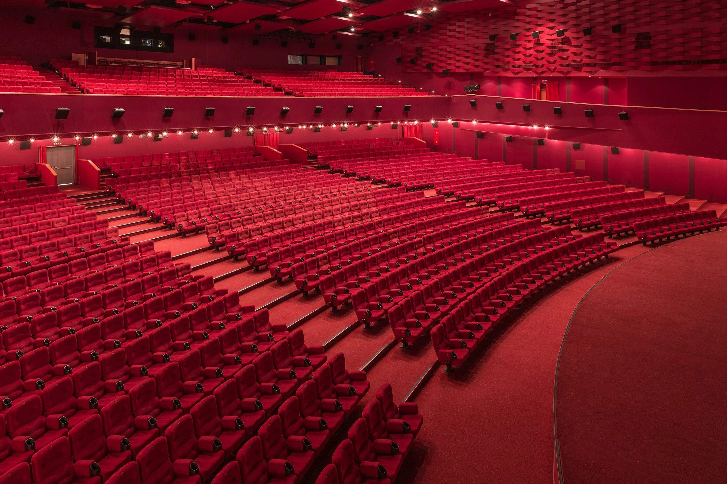
Основные параметры акустики
3. Большие пространства — больше эха и задержек. Маленькие — звук почти сразу гасится.

Slide 8
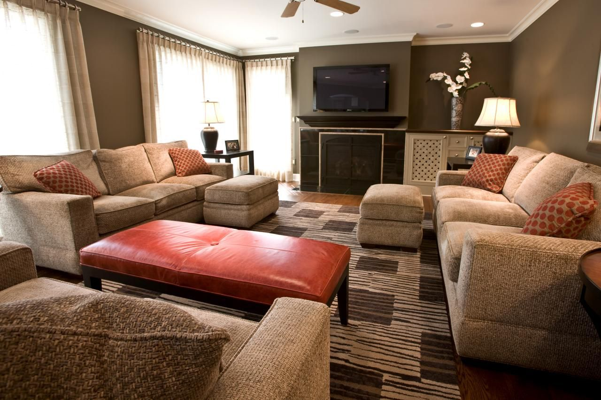
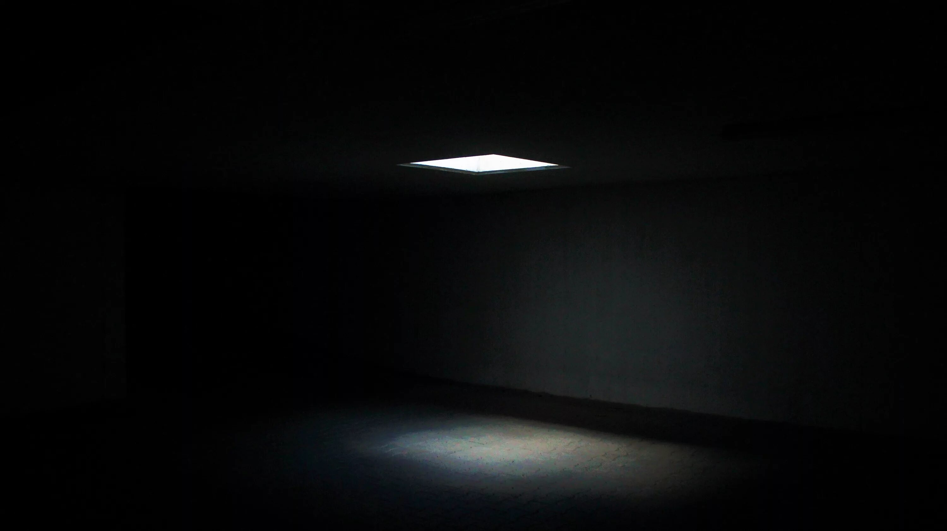
Основные параметры акустики
4. Мебель, люди, книги, занавески — всё это влияет. Чем больше "мягких" объектов, тем менее звонкая и более приглушённая акустика.

Slide 9
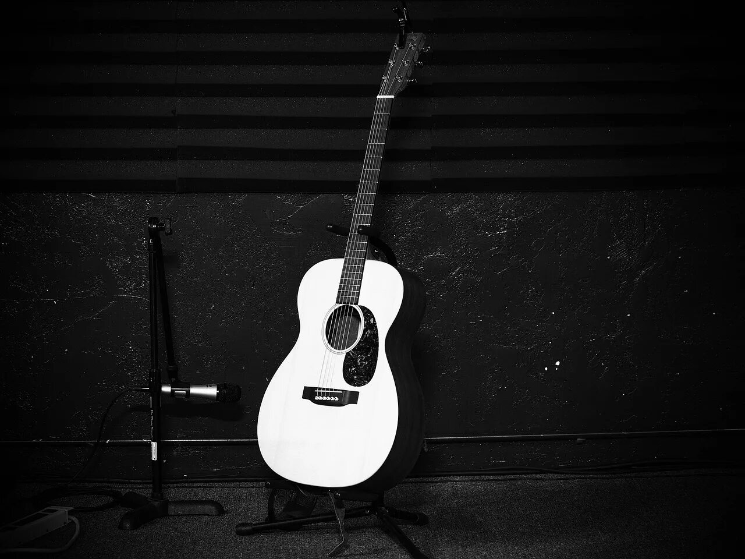
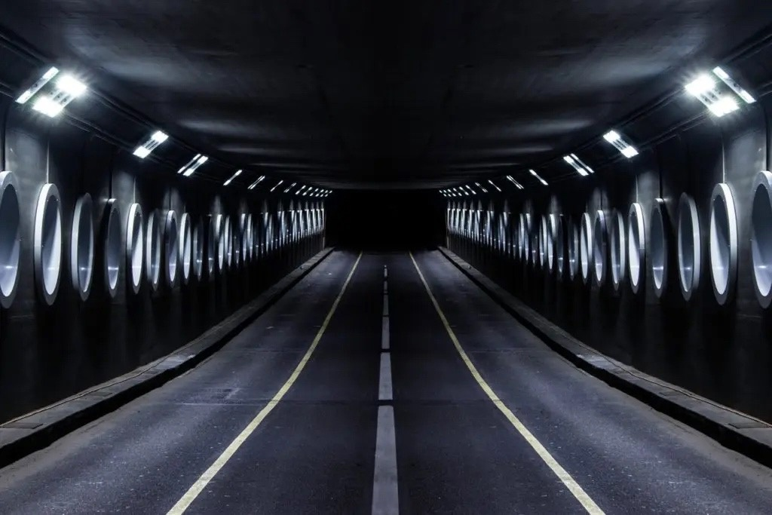
Основные параметры акустики
5. Некоторые материалы и формы могут усиливать определённые частоты. Поэтому, например, гитара звучит так ярко — её корпус резонирует.

Slide 10
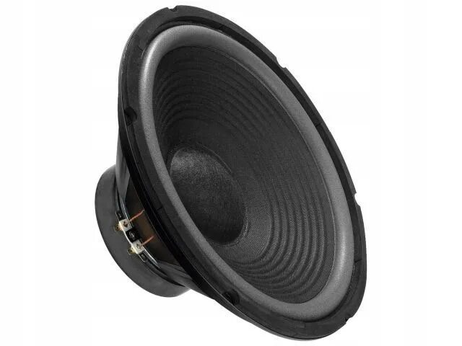
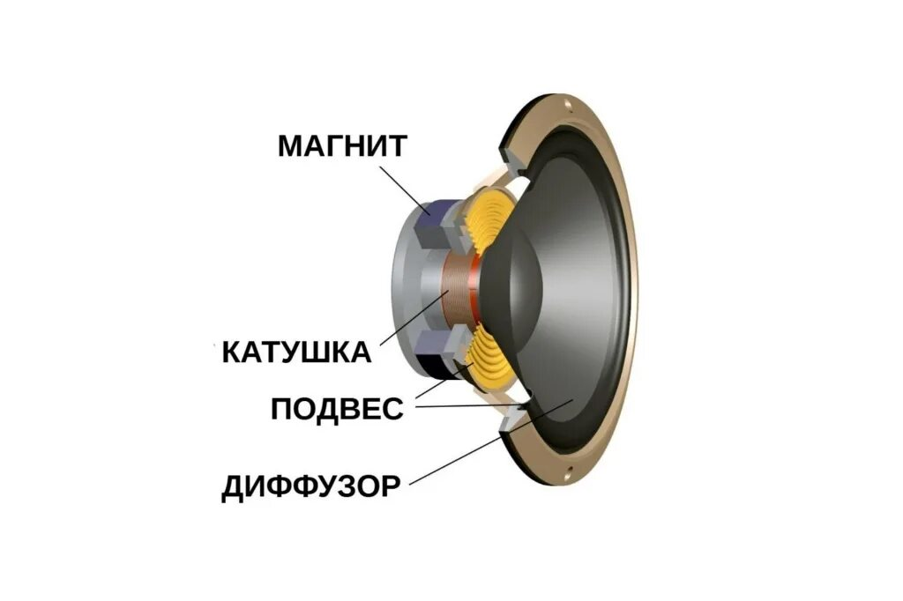
Динамик – это устройство для воспроизведения разной музыки и звуков. Его основная задача – преобразовать электрический сигнал в физические вибрации, т.е. звук!

Slide 11
Простым языком, когда электрический сигнал проходит через звуковую катушку, он создаёт переменное магнитное поле. Это поле взаимодействует с постоянным магнитом, вызывая движение катушки. Катушка, в свою очередь, приводит в движение диффузор, который создаёт звуковые волны.

Slide 12
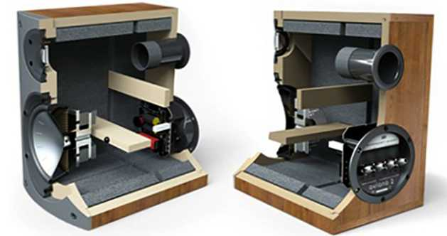
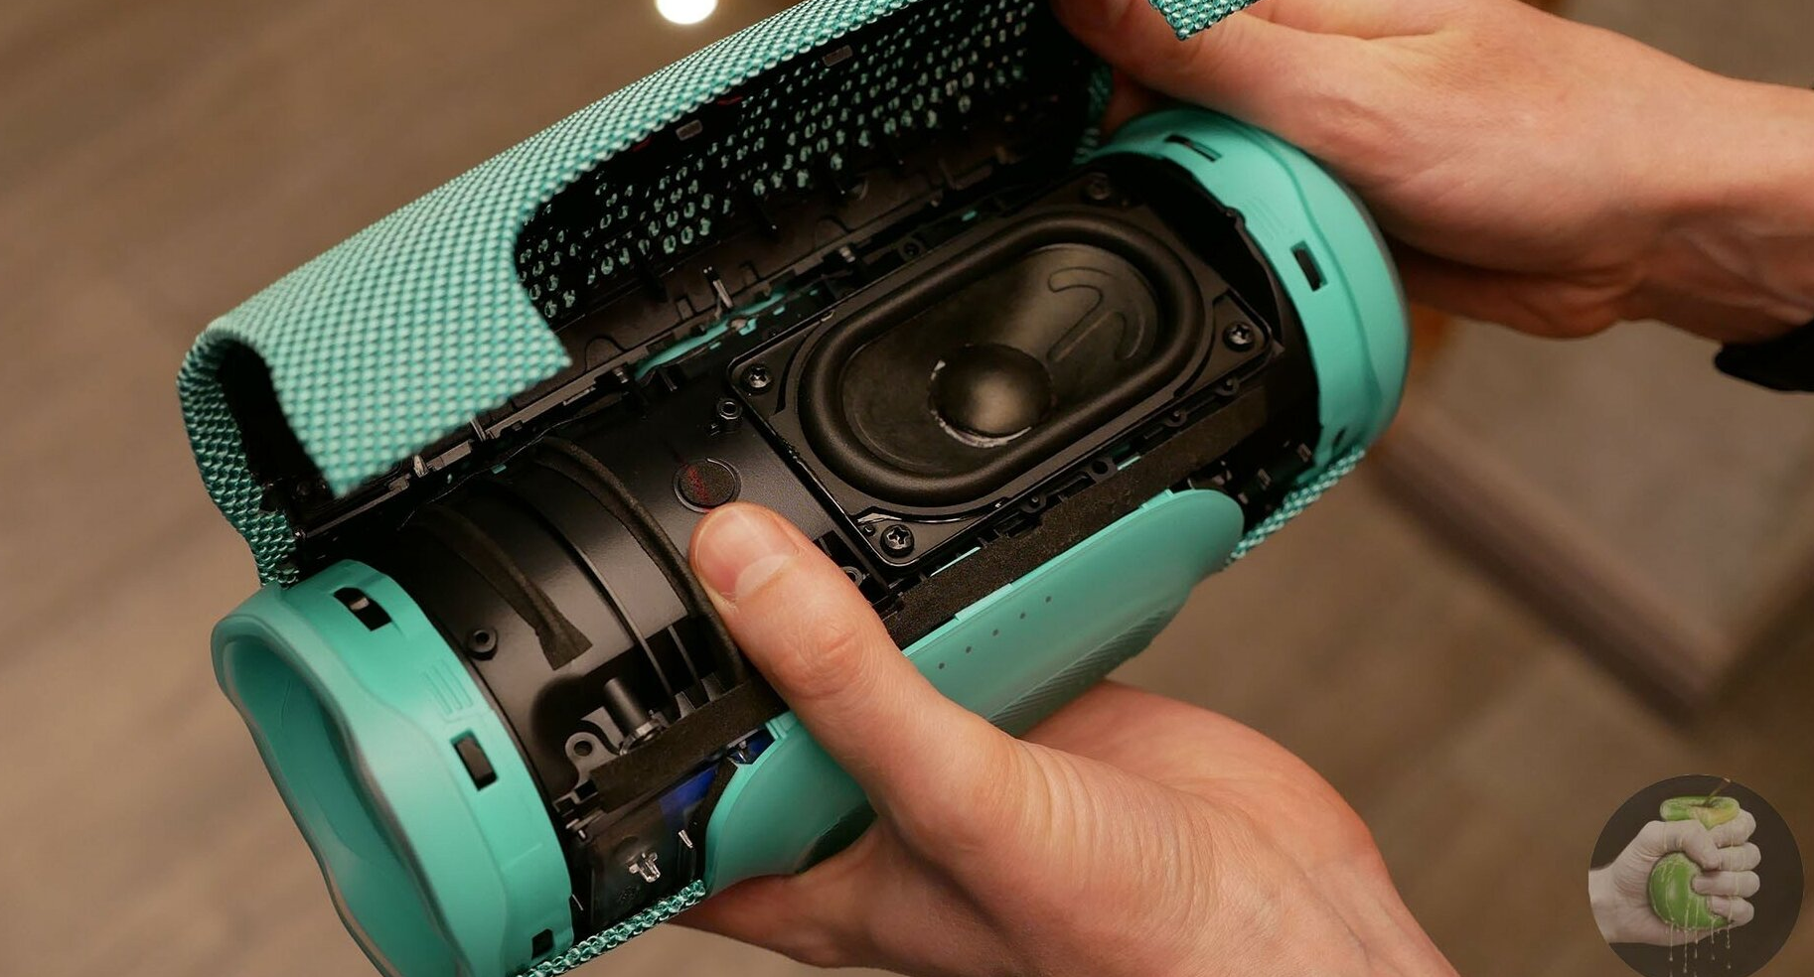
Колонка — это ящик с динамиком, который преобразует электрический сигнал в движение мембраны, создающее звук

Slide 13
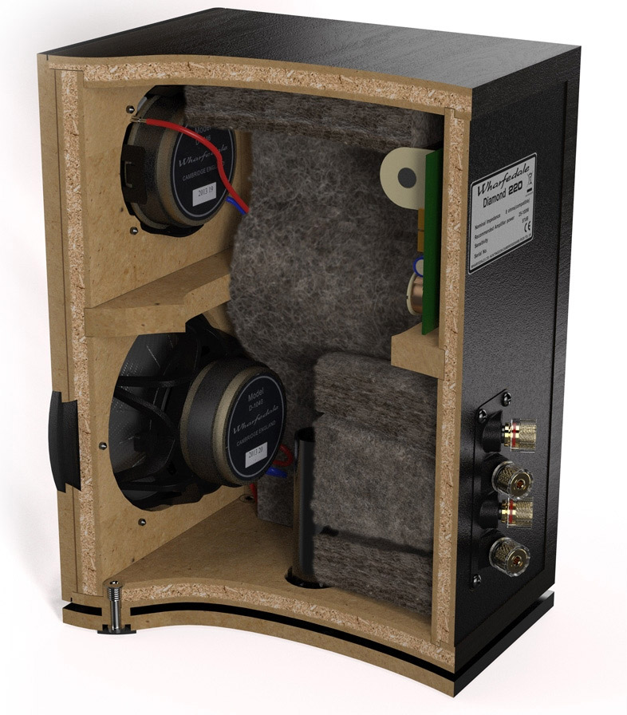
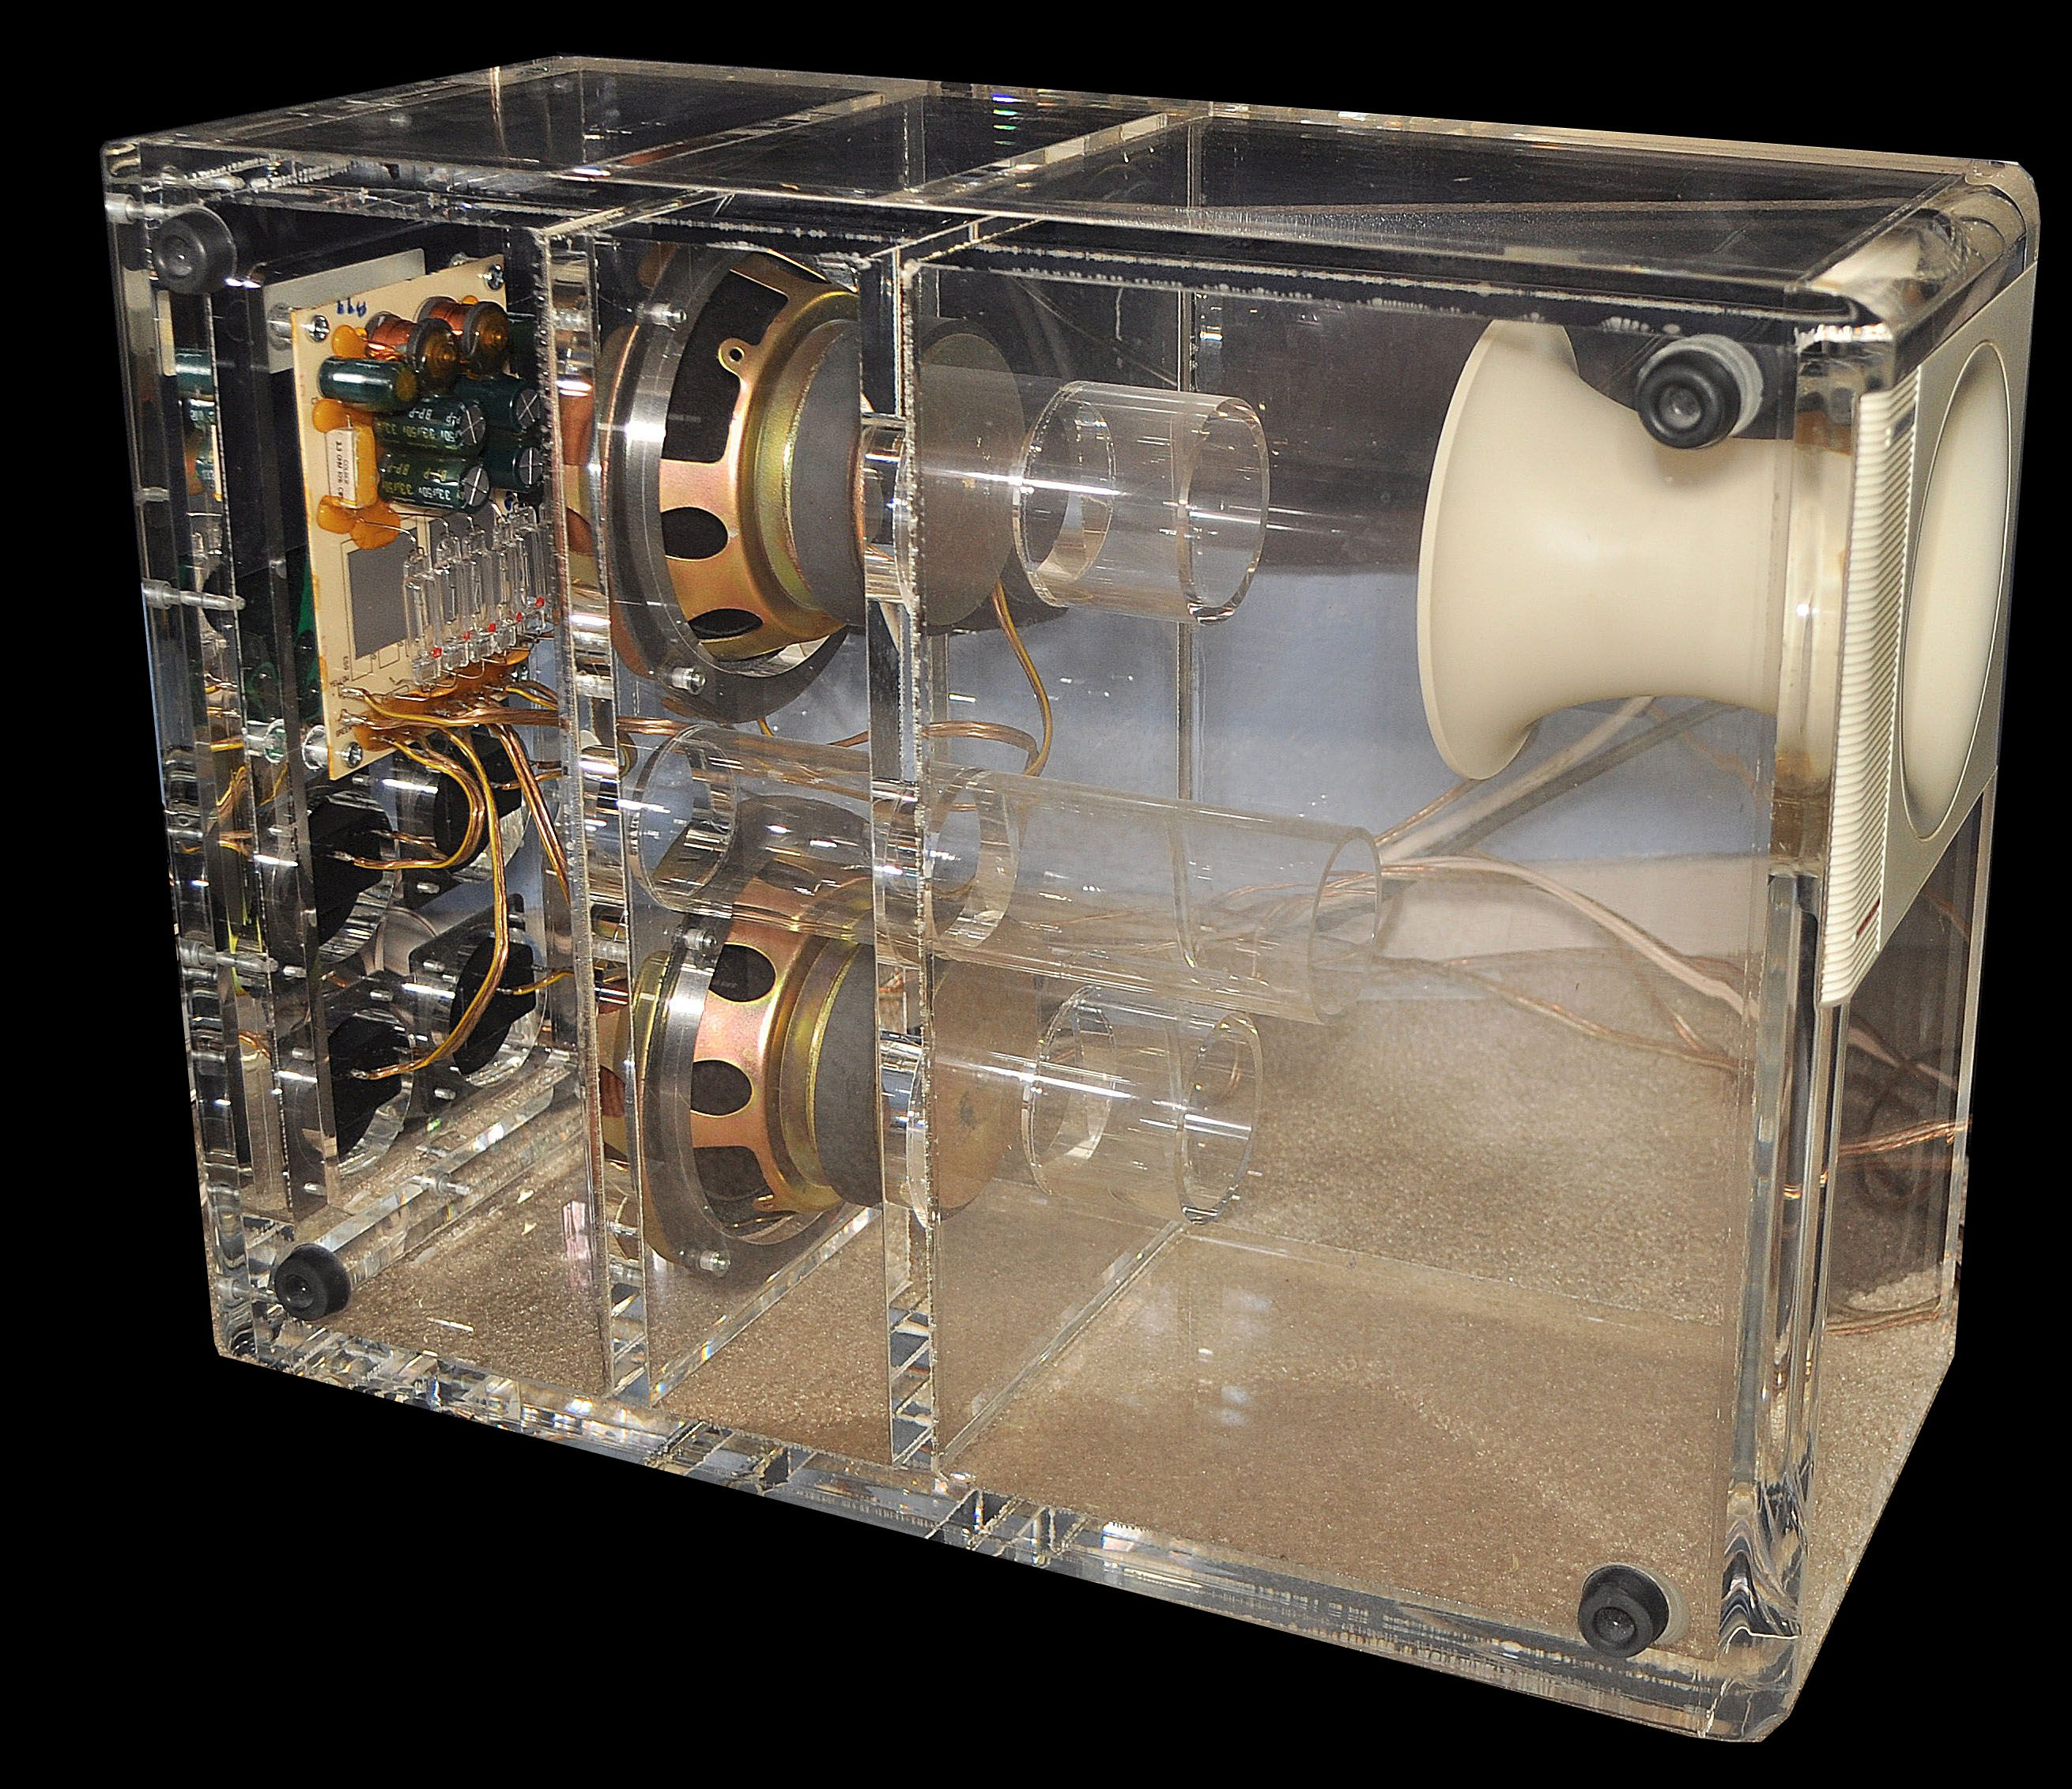
Корпус колонки, разные формы внутри неё и специальные фильтры помогают правильно распределить частоты и улучшить качество звучания

Slide 14
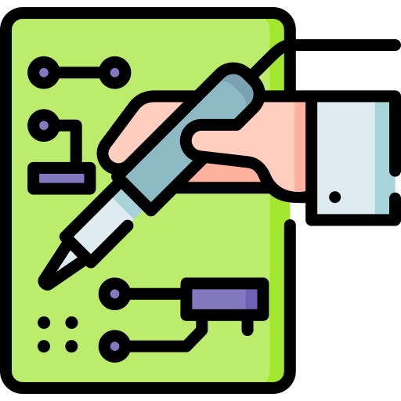
ЧТО БУДЕТ СЕГОДНЯ?
Обсудим музыкальную технику
Научимся азам пайки
Сделаем «начинку» нашей колонки

Slide 15
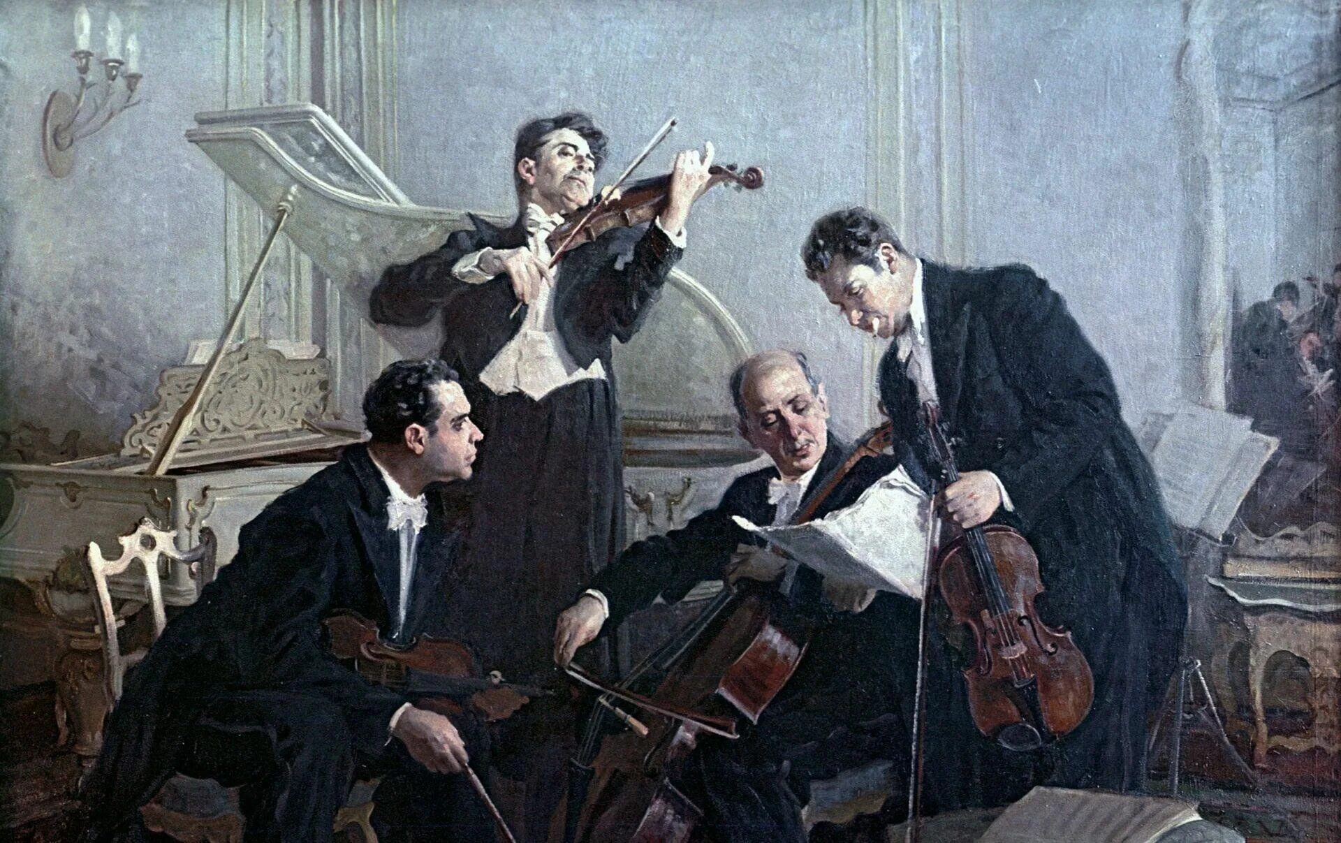
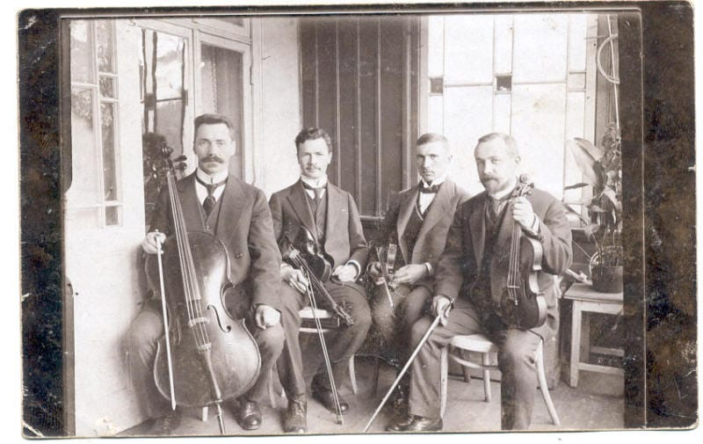
До конца 19-ого века музыка была только живая! Её исполняли музыканты, стать которым мог далеко не каждый в те времена…

Slide 16
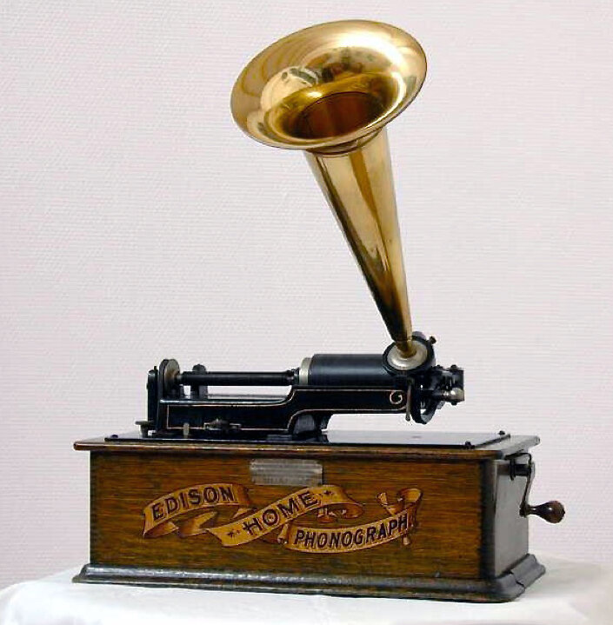
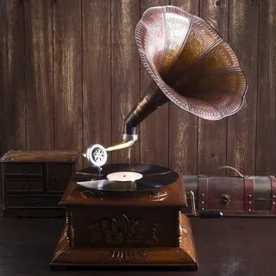
Первый фонограф (изобрёл Томас Эдисон) и граммофон (изобрёл Эмиль Берлиннер) появились в 1877 году. Они записывали звук по-разному

Slide 17
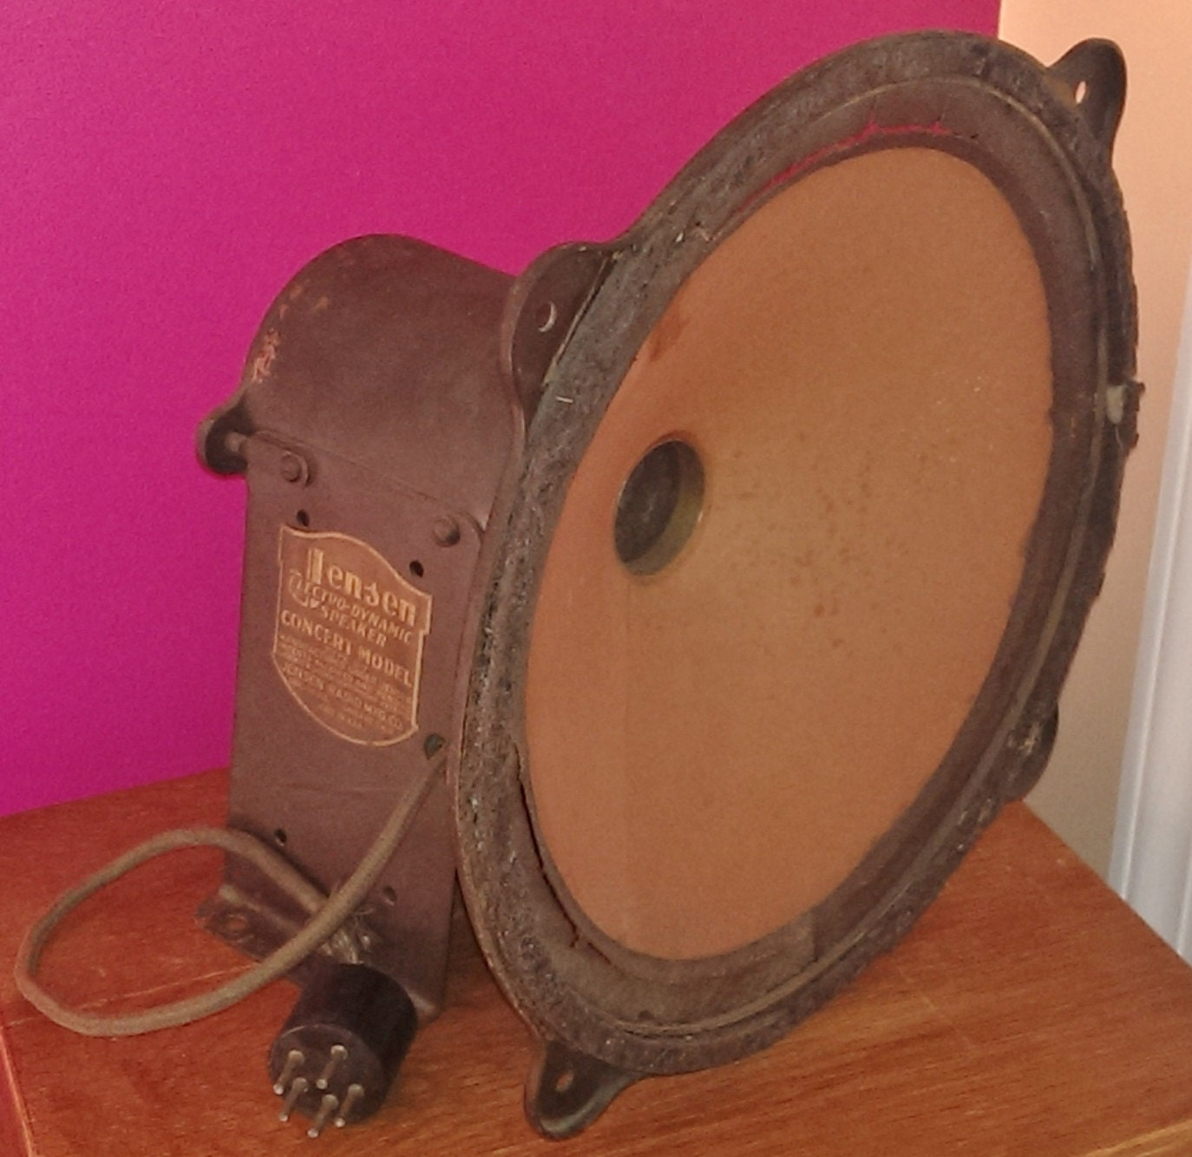
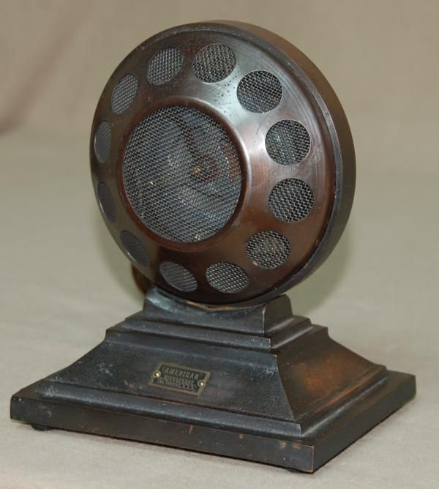
С прорывом электричества в 1920-40е года начали появляться первые микрофоны, динамики и усилители. Всё это произошло из-за развития радио – главного способа передавать звук на огромные расстояния!

Slide 18
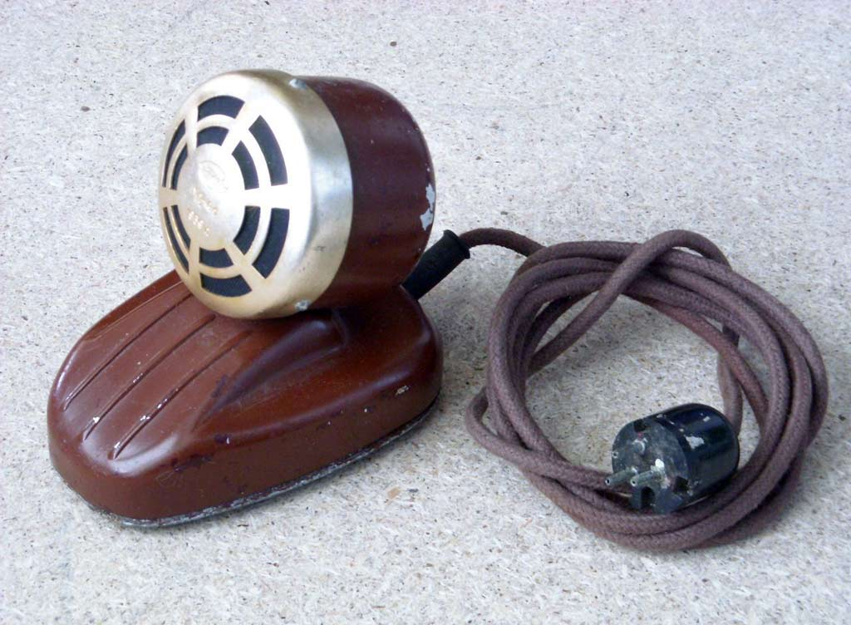
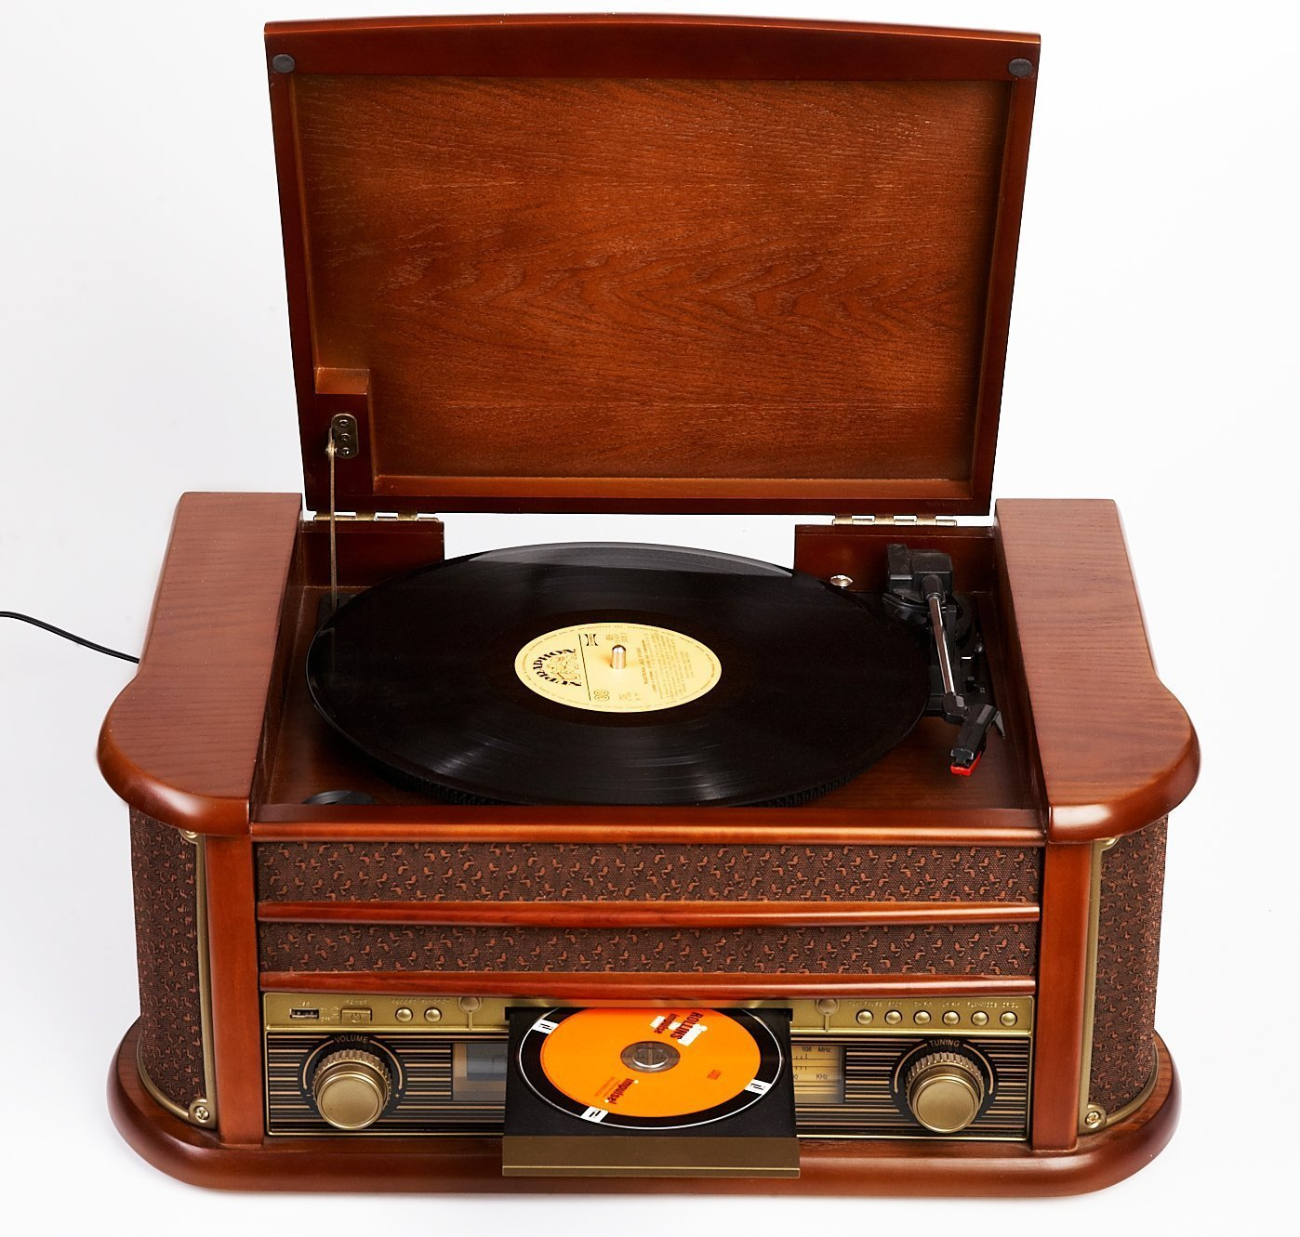
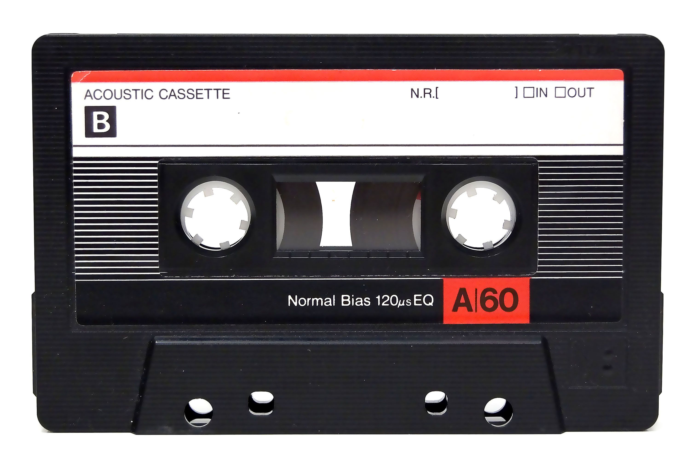
С появлением магнитной записи в 1950-е звук можно было записывать прямо дома! Тогда то и появились те самые кассеты и катушечные микрофоны

Slide 19
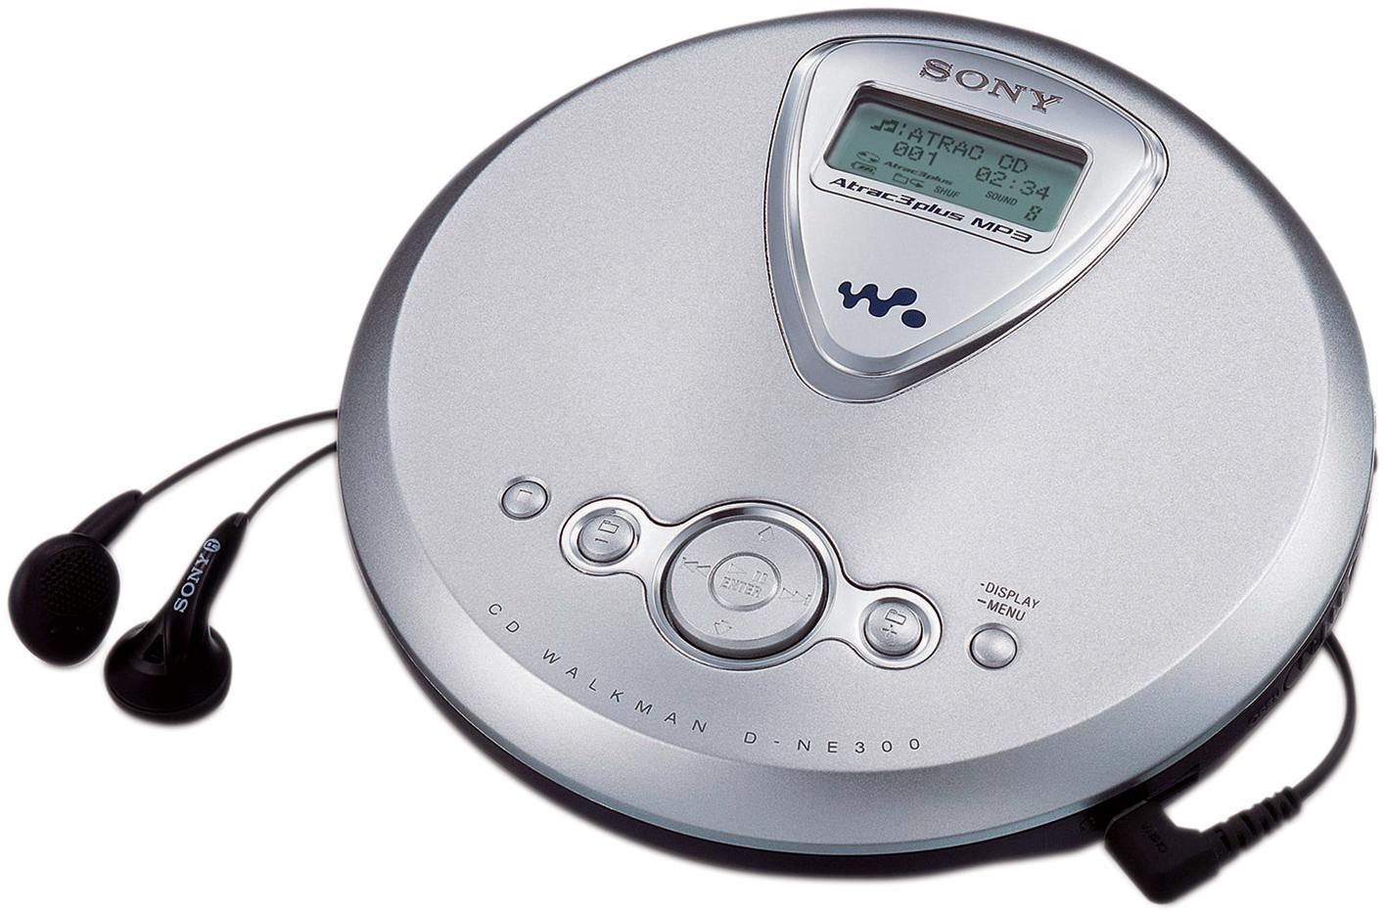
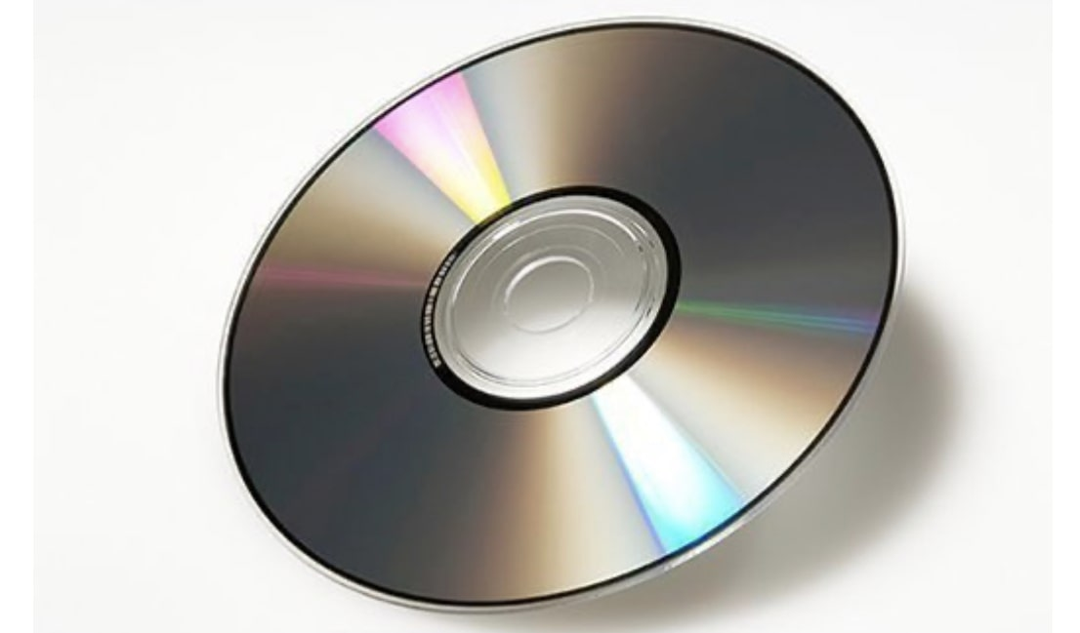
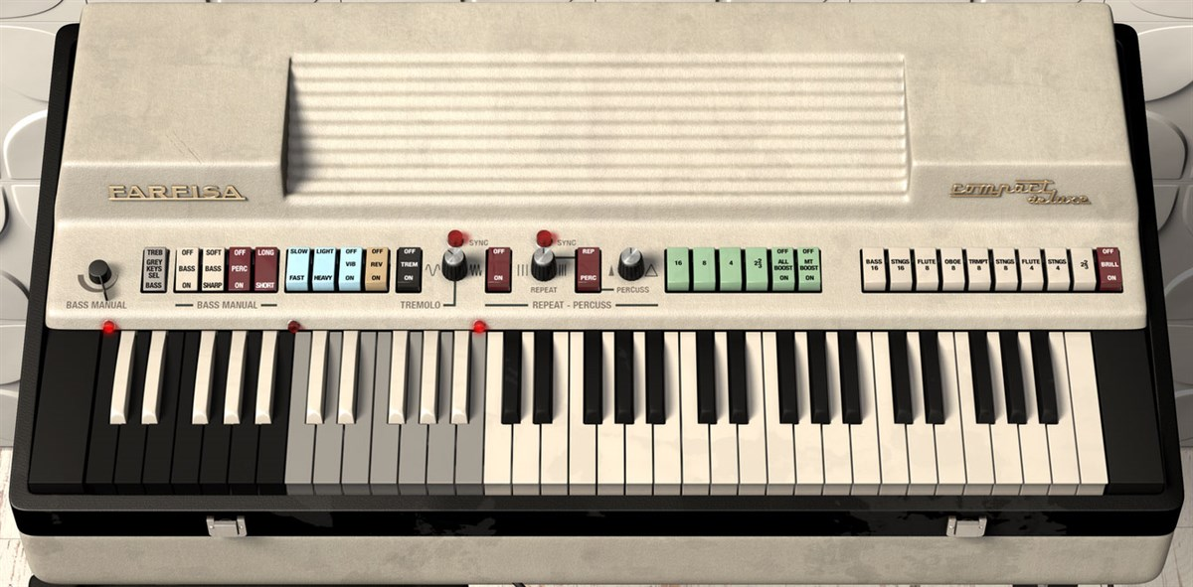
В 1980-е весь мир начал переходить в «цифру». Тогда появлялись синтезаторы, CD-диски и плееры. Музыка стала более доступнее, а звук качественее!

Slide 20
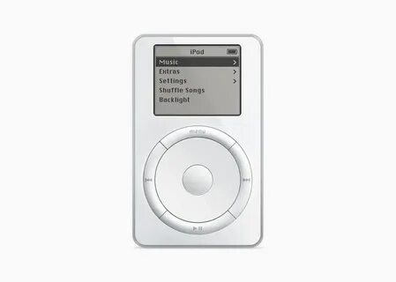

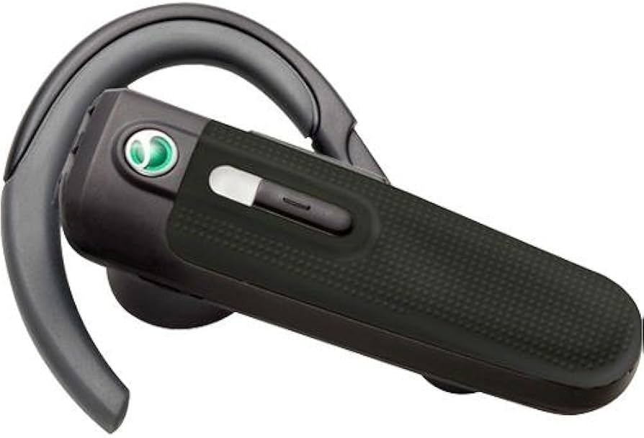
Уже в 2000-е с развитием интернета и технологий появился первый iPod (смартфоны появились позже), Bluetooth-устройства и стриминг музыки

Slide 21
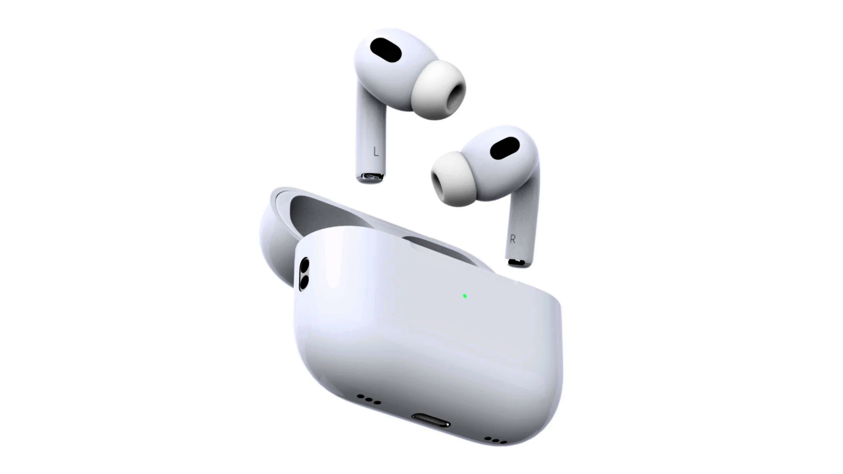


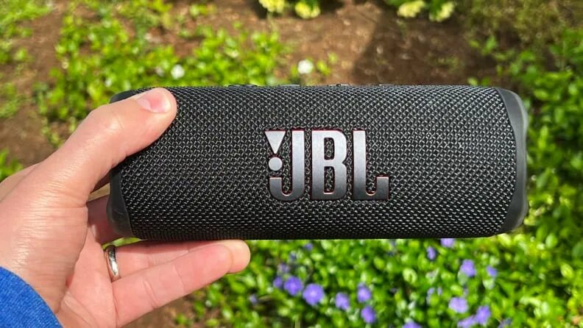
В наше время интернет и Bluetooth – обычные вещи. Это то, благодаря чему мы избавились от кучи проводов и даже скачивания музыки, как в старые времена

Slide 22
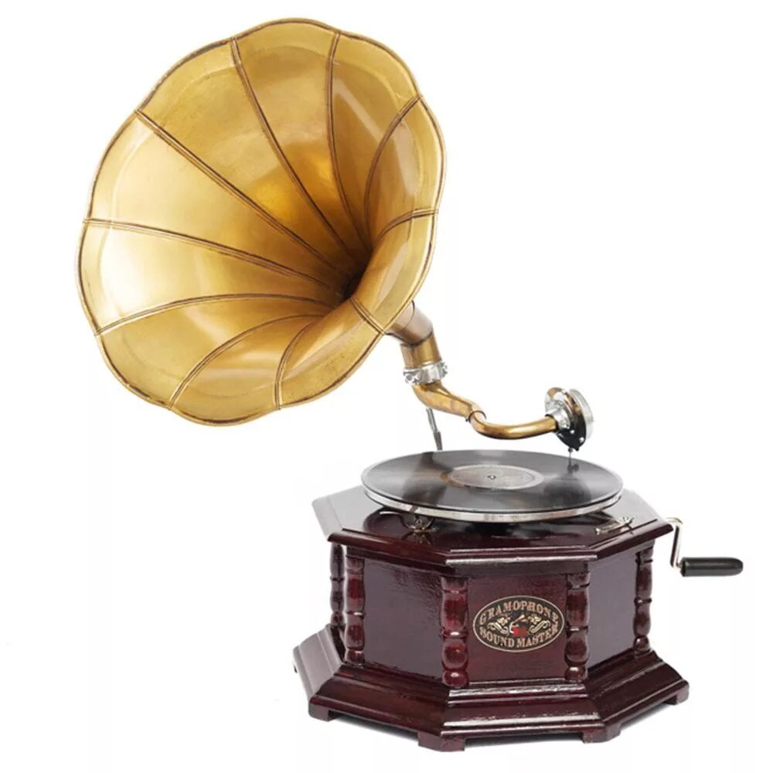
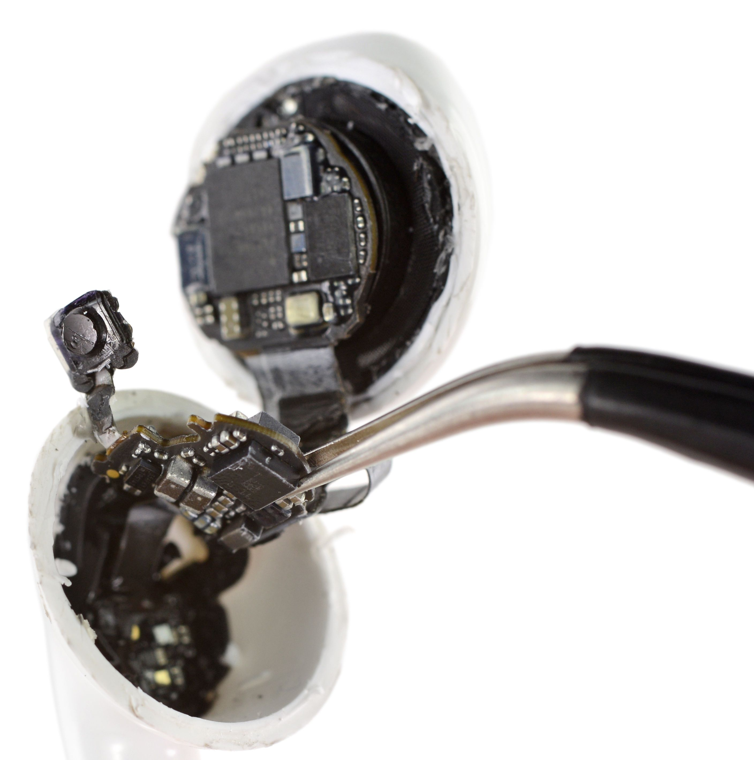
С конца 19 века человечество смогло «уменьшить» граммофон до размера маленькой платы, которую не рассмотреть без увеличения!

Slide 23

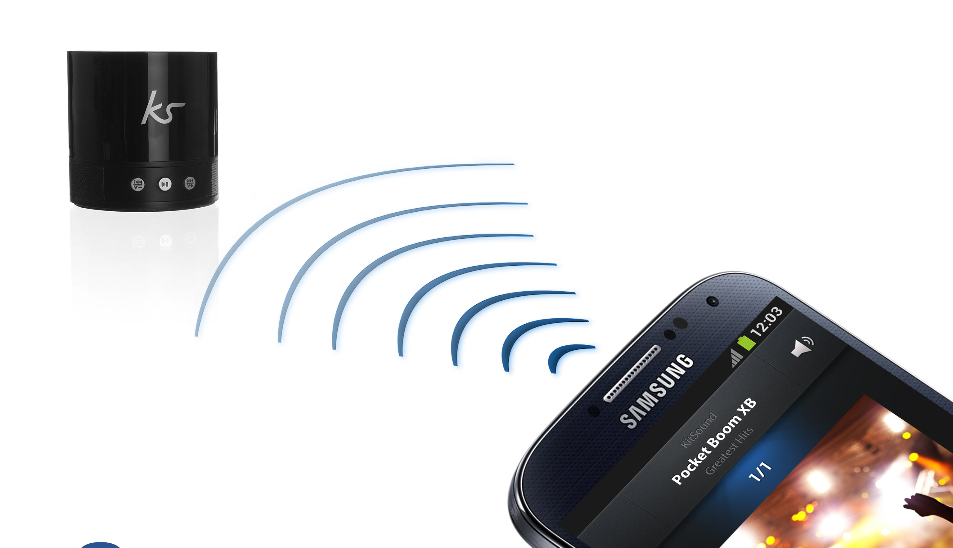
Bluetooth — это способ передавать данные (звук, файлы, команды) по воздуху на коротком расстоянии, без проводов.

Slide 24
Устройства, например телефон и колонка, соединяются между собой напрямую и обмениваются информацией с помощью радиоволн. Он работает примерно как мини-радиостанция, но только на несколько метров, и специально для связи "один на один".

Slide 25
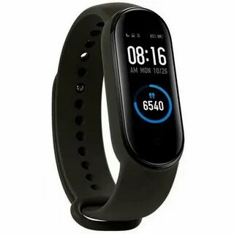
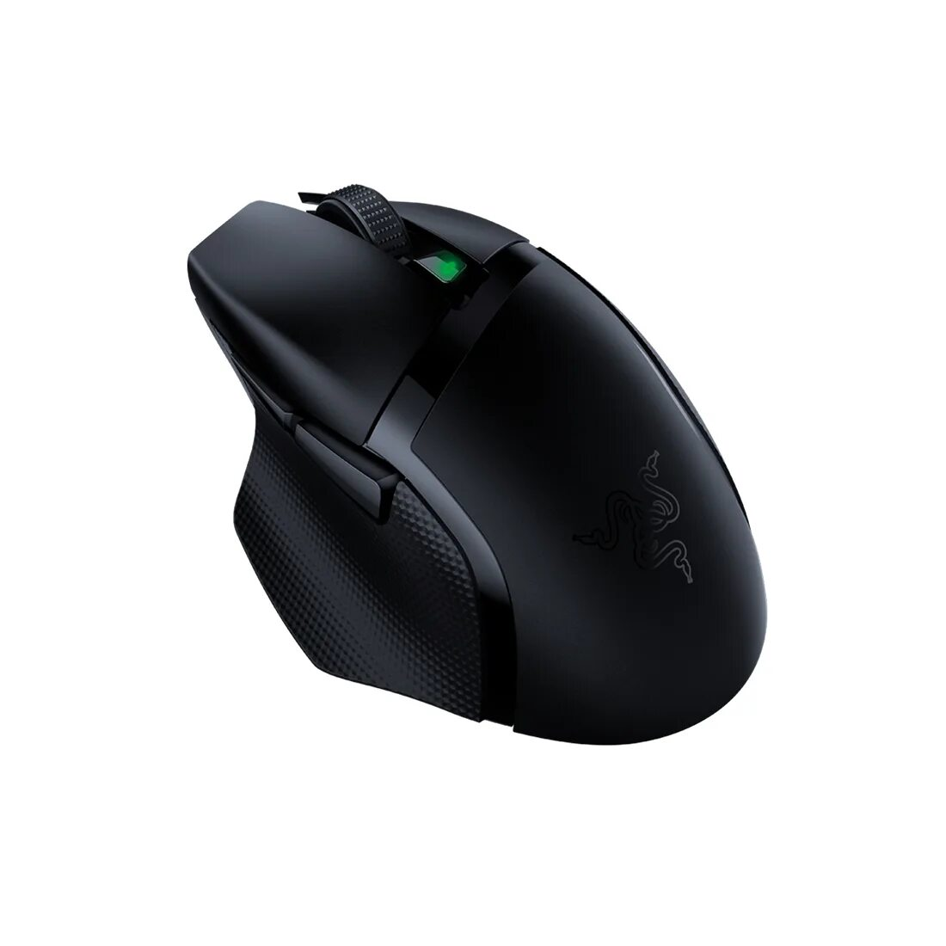
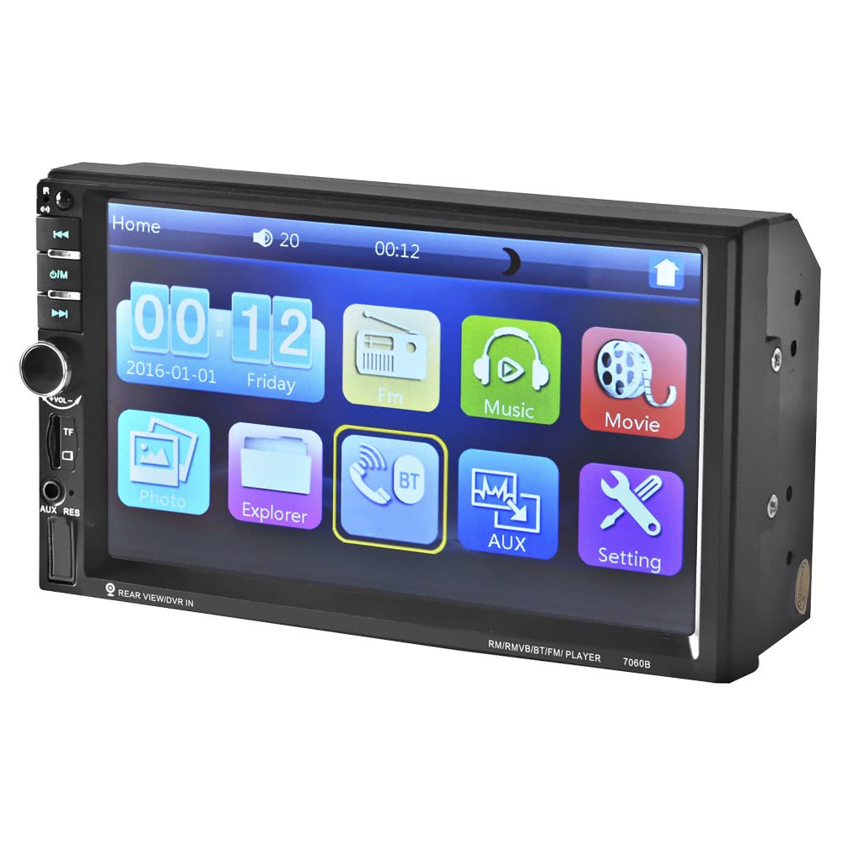
Где используется Bluetooth:
Беспроводные наушники и колонки
Геймпады, клавиатуры, мышки
Смарт-часы и фитнес-браслеты
Автомагнитолы
Обмен файлами между телефонами (когда-то был топ в 2000-х 😄)

Slide 26
На этом мы заканчиваем с теорией звука и музыки и переходим к нашему проекту!

Slide 27

Объявляется перерыв!

Slide 28
Введение в пайку

Slide 29
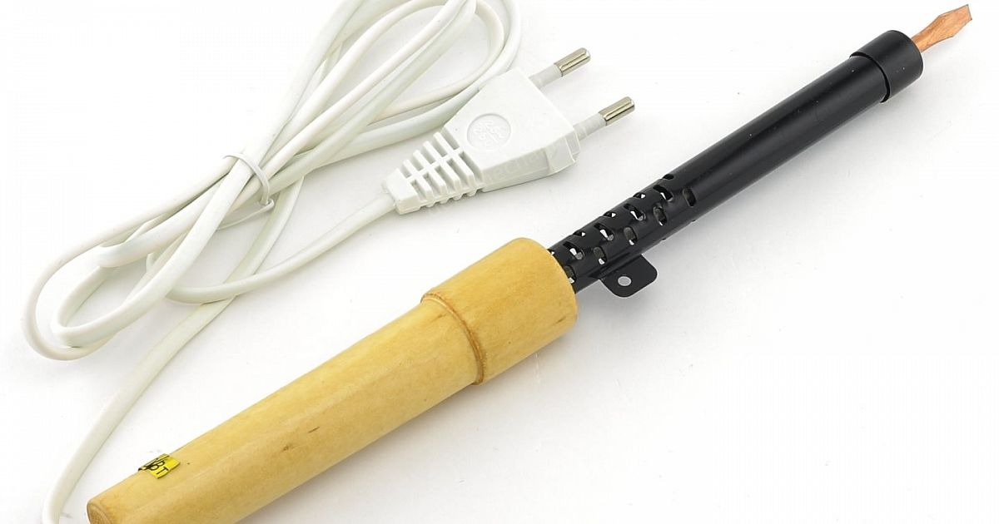
Паяльник — это инструмент, который нагревает металл (припой) до расплавления, чтобы соединить два металлических контакта.

Slide 30
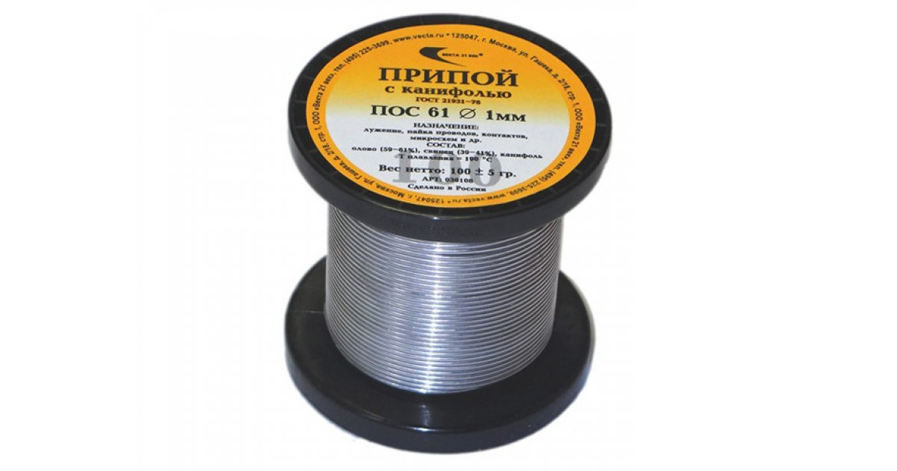
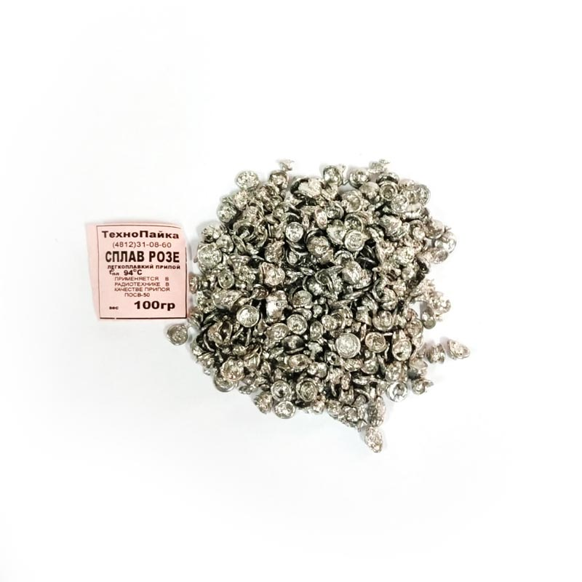
Припой — это специальный металл (или сплав), который плавится при низкой температуре и используется как "металлический клей" для соединения других металлов.

Slide 31
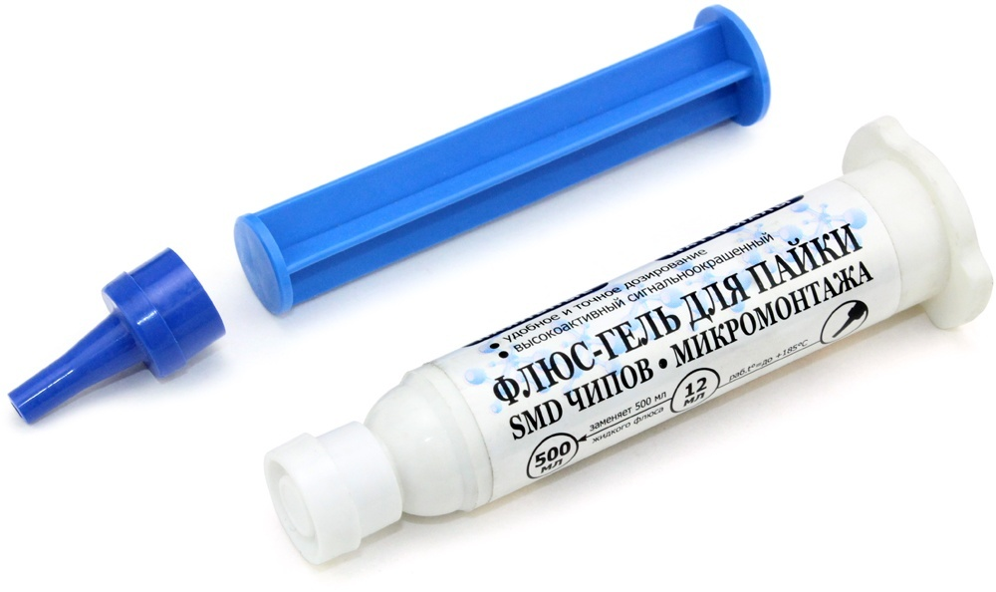
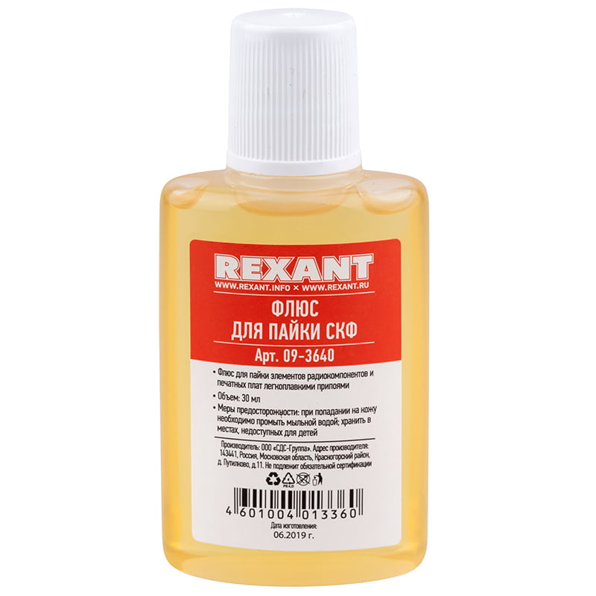
Флюс — это специальное вещество, которое помогает при пайке, чтобы припой лучше прилипал к металлу. Он очищает поверхность, а ещё предотвращает образование новой ржавчины, пока припой горячий.

Slide 32
Техника безопасности
1. Паяльник — это не игрушка! 2. Пайку проводим только с взрослыми 3. Работай на специальном столе 4. Не трогай горячие детали 5. Провода и паяльник не тянем! 6. Работай в проветриваемом месте 7. Мой руки после работы 8. Храни паяльник правильно

Slide 33

Объявляется перерыв!

Slide 34
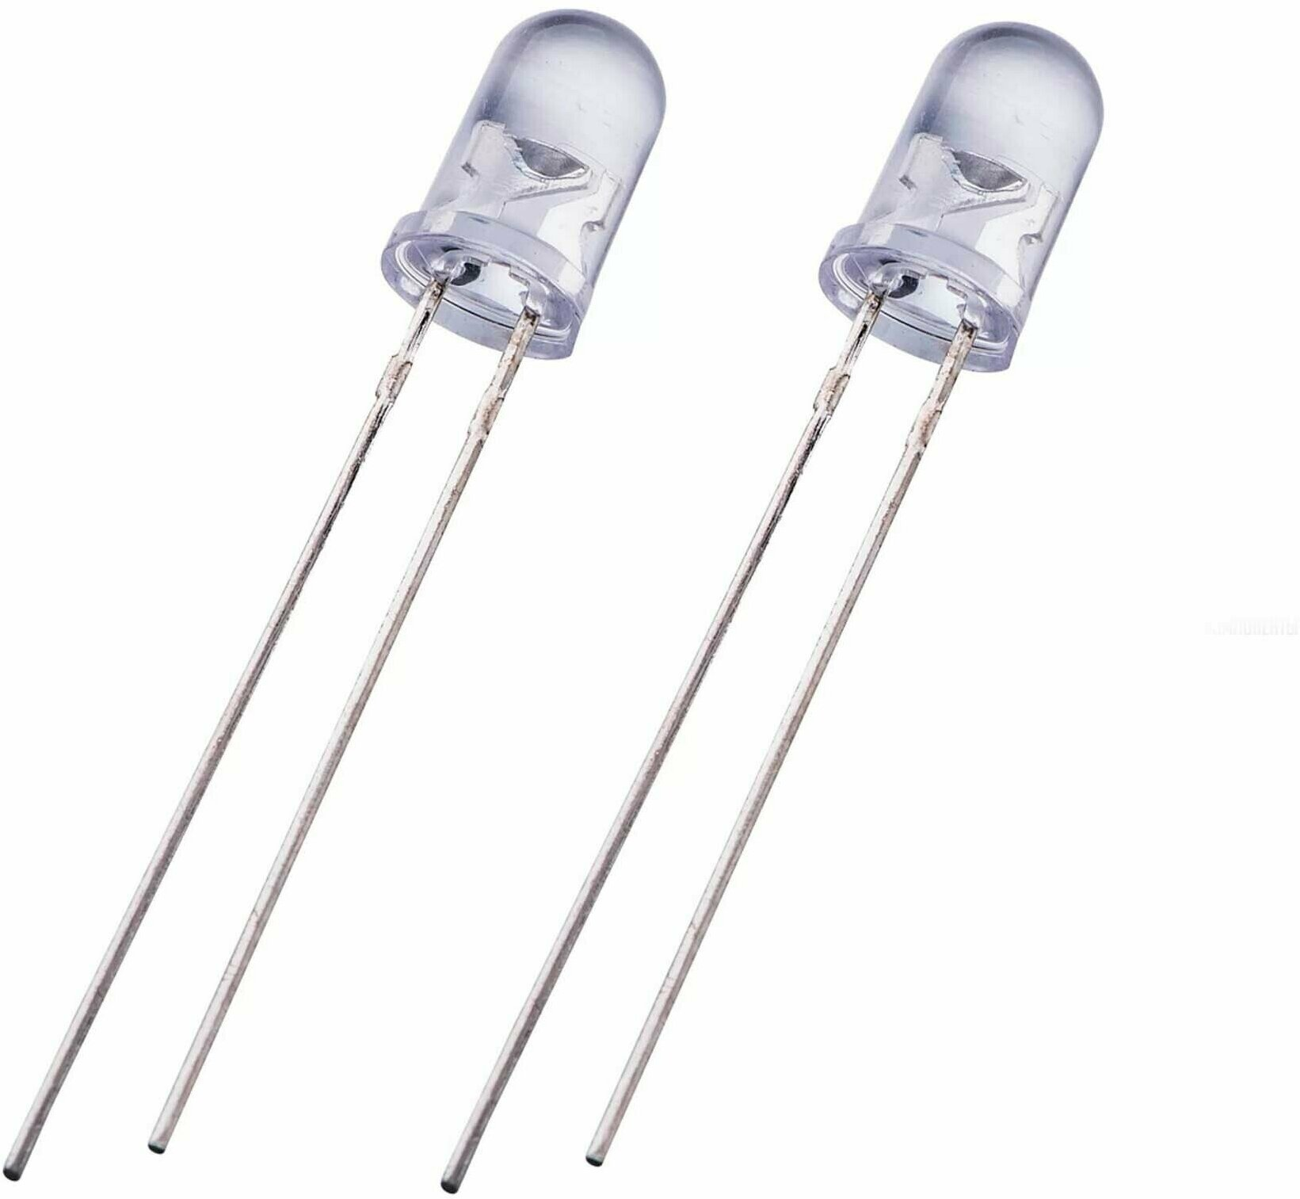
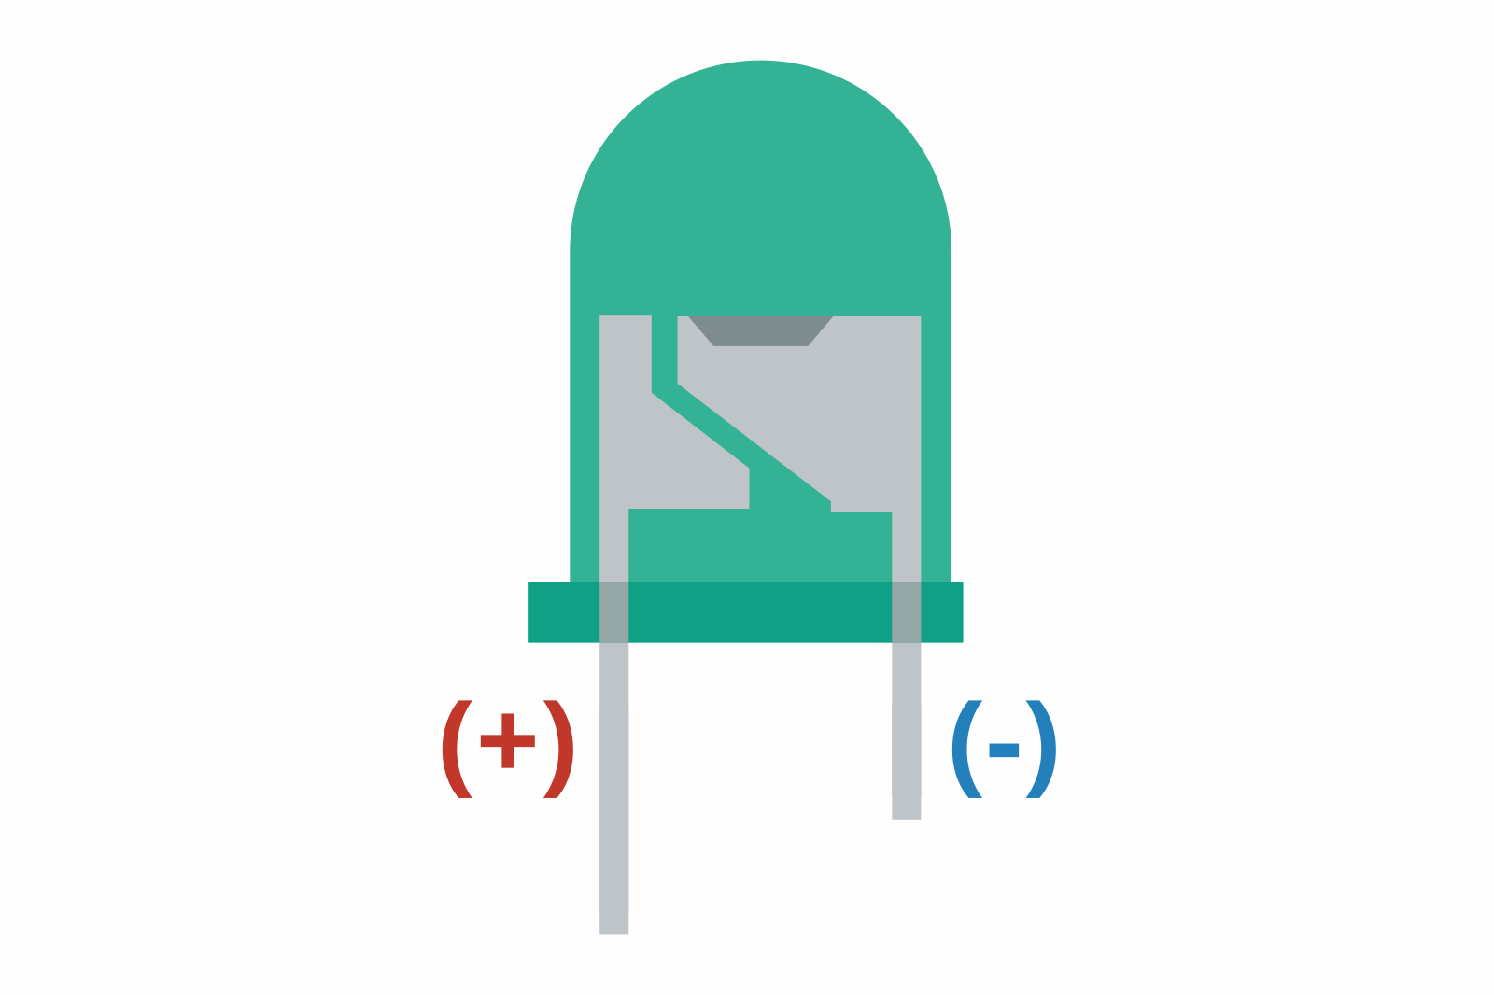
Светодиод — это маленькая лампочка, которая светится, когда через неё проходит электричество. Он очень яркий, почти не греется и тратит очень мало энергии.

Slide 35
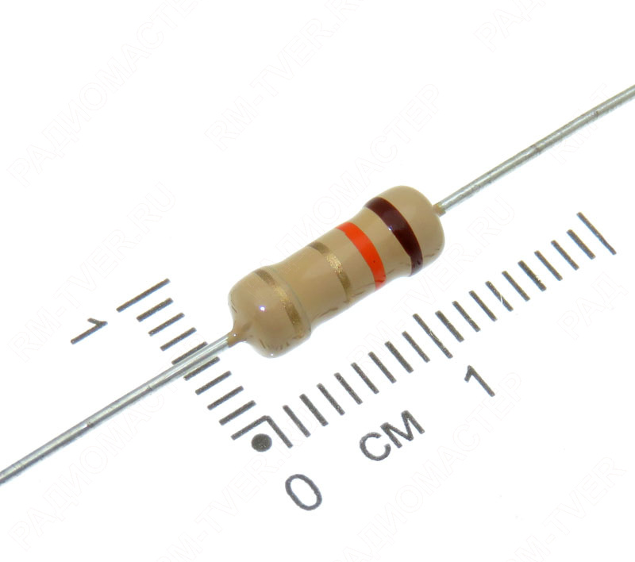
Резистор позволяет ограничить силу электрического тока.
С ним светодиоды не будут врываться!

Slide 36
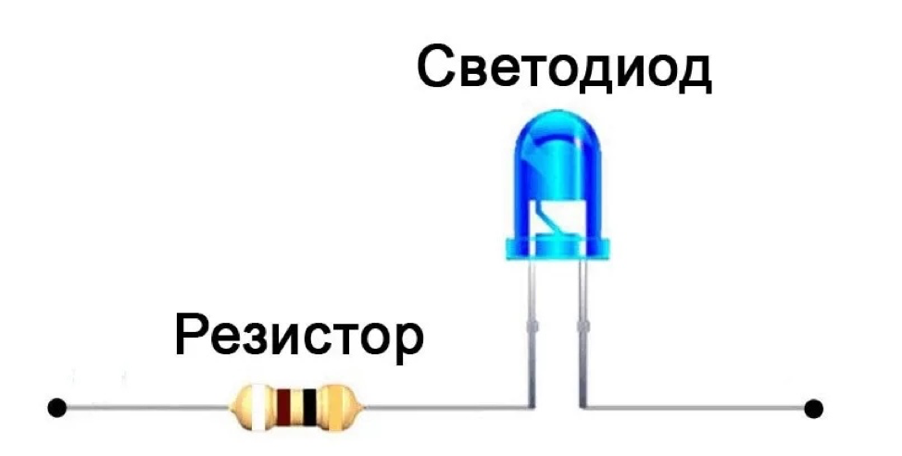
Схема подключения

Slide 37

Объявляется перерыв!

Slide 38


